Slide 1
Simple Interest
Chapter 12

Slide 2
Bunga Sederhana
Jenis bunga pinjaman yang termudah untuk menghitungnya disebut bunga sederhana (simple interest). Perhitungannya sama, baik untuk pinjaman maupun pembelian secara kredit.
Tingkat bunga adalah persen dari pokok pinjaman untuk periode pinjaman tertentu.
Penyebutan persen biasanya adalah tingkat bunga tahunan. Tingkat bunga 10% berarti bahwa pembayaran bunga selama satu tahun adalah sebesar 10% dari pokok pinjaman.
Untuk menghitung jumlah bunga sederhana pada pinjaman satu tahun, hanya dengan mengalikan pokok pinjaman dengan tingkat bunganya.

Slide 3
CONTOH 1
Stan McSwain meminjam $1,000 untuk jangka waktu 1 (satu) tahun dengan tingkat bunga sebesar 8% (simple interest). Hitung berapa besar bunga pinjaman tersebut.
JAWAB:
  Pokok pinjaman adalah $1,000. Besarnya bunga untuk 1 tahun adalah 8% dari $1,000, atau
    0.08 x $1,000 = $80.

Slide 4
RUMUS
Sebagian besar pinjaman, tidak untuk jangka waktu tepat 1 tahun.
Pinjaman untuk waktu yang lebih lama akan mengakibatkan peminjam untuk membayar bunga lebih banyak. Demikian juga, pinjaman untuk jangka pendek akan membutuhkan lebih sedikit bunga.
Untuk menghitung bunga sederhana pada pinjaman setiap periode, kalikan pokok pinjaman dengan tingkat bunga dan kemudian kalikan dengan waktu (dinyatakan dalam tahun atau dalam pecahan tahun).

Slide 5
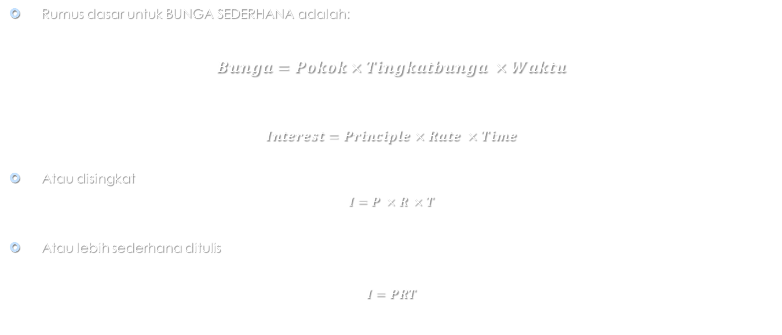
RUMUS
Rumus dasar untuk BUNGA SEDERHANA adalah:
$$Bunga=Pokok×Tingkatbunga ×Waktu$$
$$Interest=Principle×Rate ×Time$$
Atau disingkat
$$I=P ×R ×T$$
Atau lebih sederhana ditulis
$$I=PRT$$

Slide 6
CONTOH 2
Hitung jumlah bunga sederhana atas pinjaman sebesar $1.200 jika tingkat bunga adalah 6% dan jangka waktu pinjaman 4 tahun.
JAWAB:
  Bunga = Pokok x Tingkat Bunga x Waktu
  Bunga = $1.200 x 0,06 x 4
  Bunga = $288
  Berapa bunga, jika jangka waktu pinjaman ¾ tahun?

Slide 7
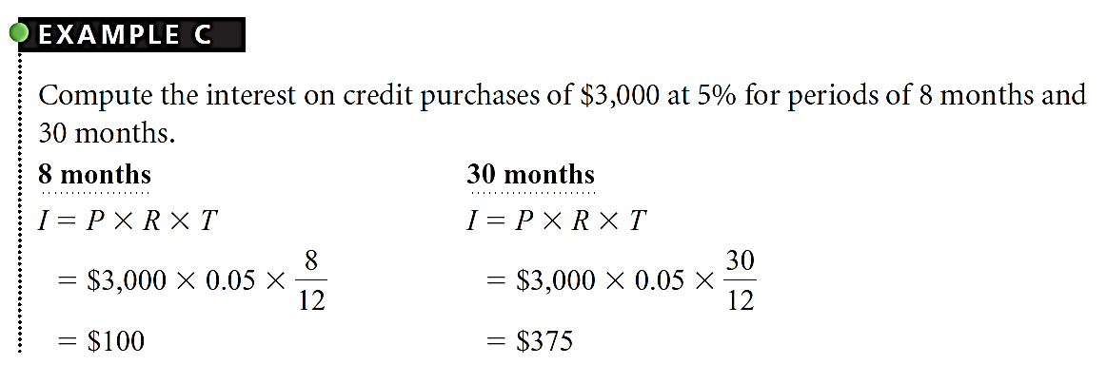

Slide 8
ORDINARY INTEREST
Jika jangka waktu pinjaman dinyatakan sebagai jumlah hari tertentu, komputasi bunga melibatkan membagi jumlah hari dengan jumlah hari dalam 1 tahun –baik 360 atau 365.
Sebelum adanya komputer dan kalkulator, lebih mudah untuk menghitung bunga dengan asumsi bahwa setiap tahun memiliki 360 hari dan bahwa setiap bulan memiliki 30 hari.
Metode 360-hari, disebut metode ordinary interest, masih digunakan oleh beberapa perusahaan dan individu.

Slide 9
EXACT INTEREST
Bank, tabungan dan lembaga pinjaman, serikat kredit, dan pemerintah federal menggunakan tahun 365 hari (366 hari untuk tahun kabisat) untuk menghitung bunga.
Metode ini disebut exact interest method. Perhitungan yang sama seperti untuk bunga sederhana biasa, kecuali bahwa 365 hari digunakan sebagai pengganti 360 hari.

Slide 10
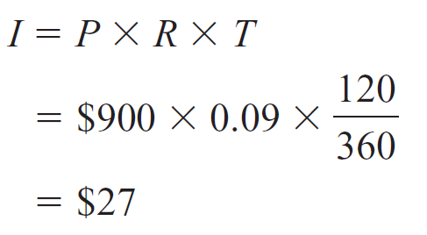
CONTOH
Hitung the exact simple interest untuk pokok pinjaman sebesar $900 dengan tingkat bunga 9% untuk jangka waktu 120 hari.
JAWAB:

Slide 11
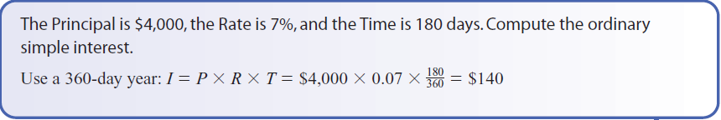

Slide 12
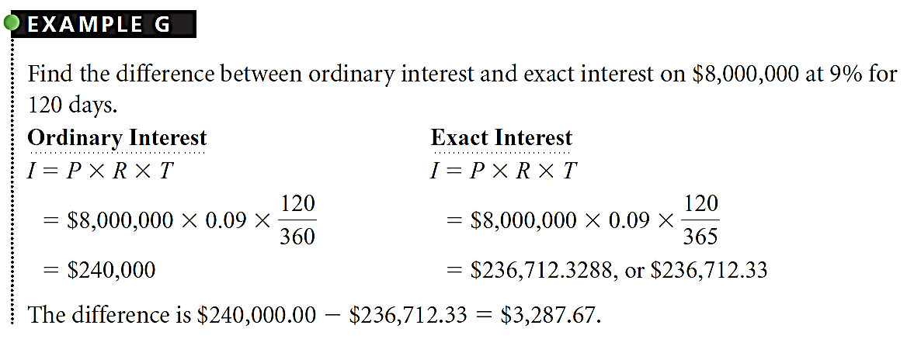

Slide 13
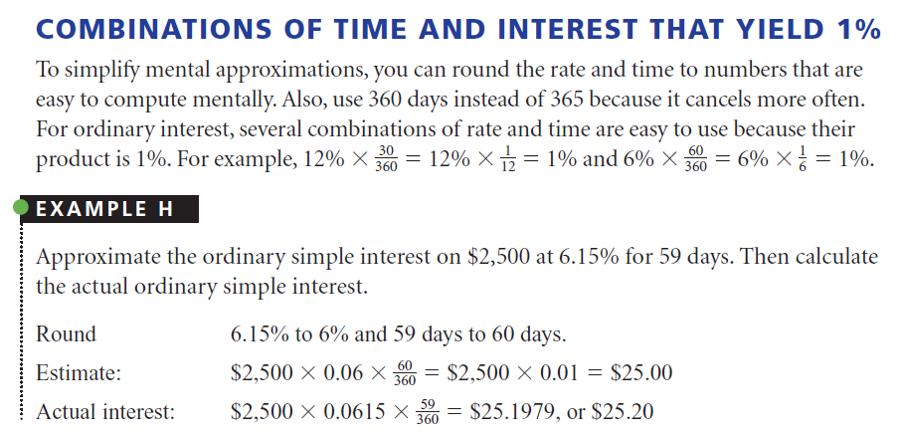

Slide 14
Actual Exact Interest
Tujuan dalam pendekatan hanya untuk mendapatkan perkiraan. Meskipun bunga yang tepat membutuhkan 365 hari dalam setahun, Anda dapat membuat perkiraan yang wajar dengan mengasumsikan bahwa jumlah hari dalam setahun adalah 360.

Slide 15
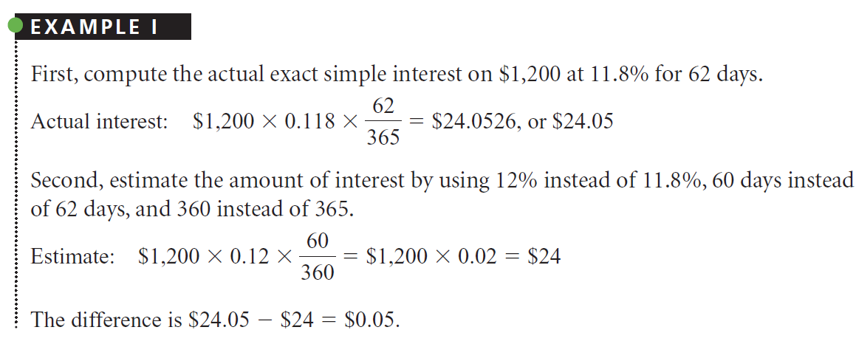

Slide 16
Menghitung Variabel Bunga
Setiap bunga sederhana memiliki empat variabel: Bunga (I), Pokok (P), Tingkat Bunga (R), dan Waktu (T). Sejauh ini, Anda telah memecahkan untuk Jumlah Bunga (I) ketika Pokok Pinjaman (P), Tingkat Bunga (R), dan Waktu (T) diketahui. Namun, asalkan ada tiga variabel yang diberikan, Anda dapat selalu menghitung variabel keempat dengan hanya mengubah formula I = P x R x T menjadi salah satu variasi yang mungkin, seperti yang ditunjukkan pada Tabel 13-2.

Slide 17
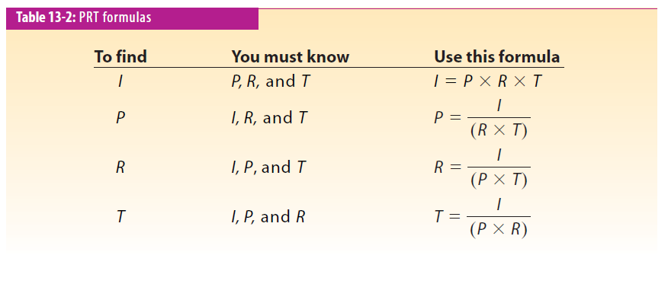

Slide 18
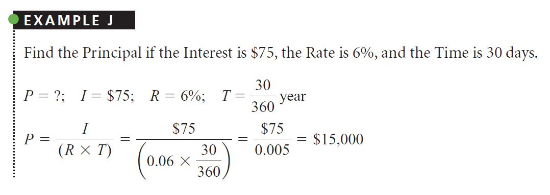

Slide 19
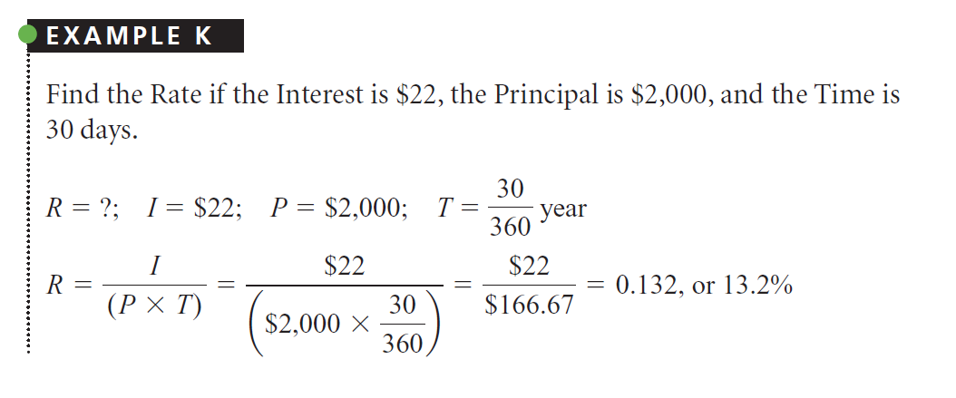

Slide 20
